Slide 1
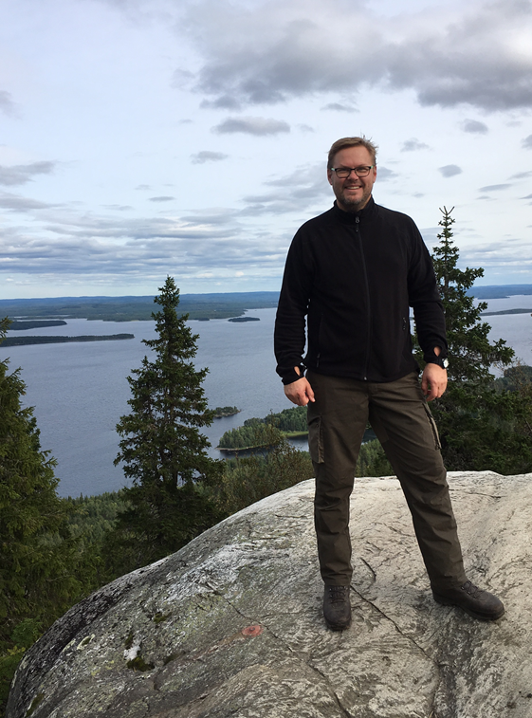
@AnttiIkonen
REHTORIN TYÖ
Itä-Suomen rehtori- ja
johtajuuspäivät
Tahko 7.-8.9.2017

Slide 3
